Slide 1

Algoritmos de Alta Performance
Ordenação – Algoritmo Shell Sort
INTRODUÇÃO
ALGORITMO
Prof. Sérgio Ricardo Rota pf0112@fiap.com.br www.fiap.com.br

Slide 2
Introdução
O algoritmo shell sort é um dos algoritmos de classificação mais eficiente dentre os algoritmos de complexidade quadrática. O algoritmo shell sort considera várias sub listas, aplicando o método de inserção direta em cada uma delas. Basicamente, o algoritmo shell sort passa várias vezes pela lista dividindo-a em listas menores.
2

Slide 3
Algoritmo
O algoritmo shell sort permite a troca de valores distantes um do outro, diferentemente de outros algoritmos de ordenação, que trocam valores adjacentes.
Os elementos separados de h posições (elementos distantes) são ordenados: o elemento na posição x é comparado e trocado (caso satisfaça a condição de ordenação) com o elemento na posição x−h. Este processo se repete até h=1.
3

Slide 4
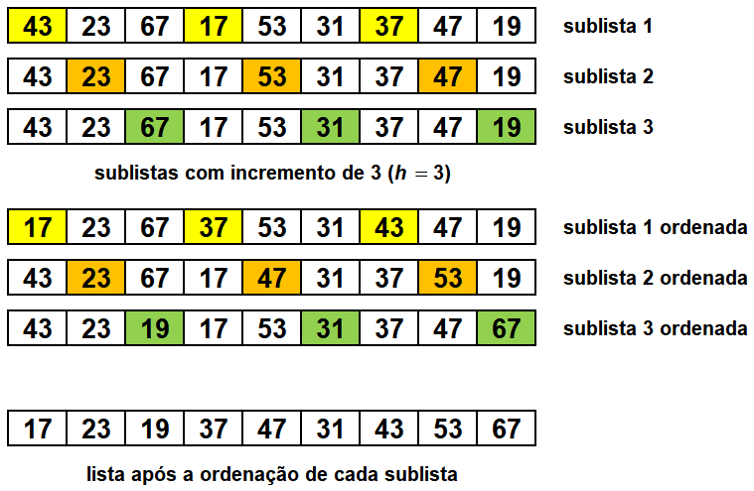
Algoritmo
4

Slide 5
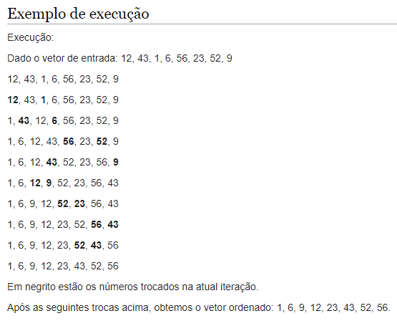
5

